Slide 1
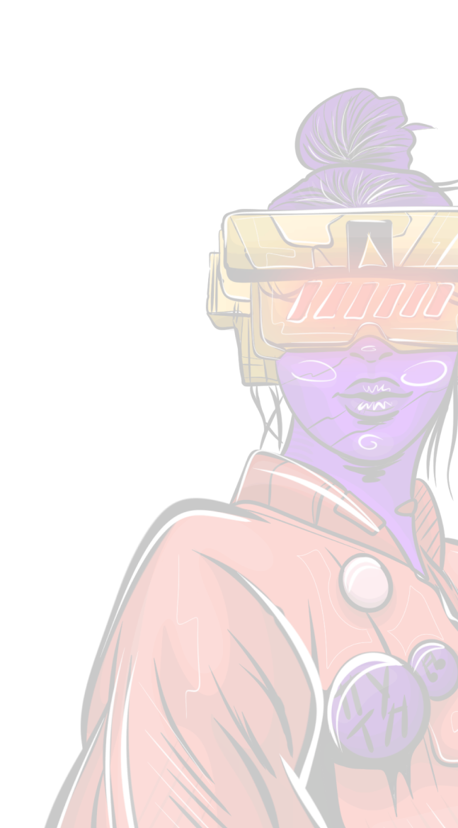
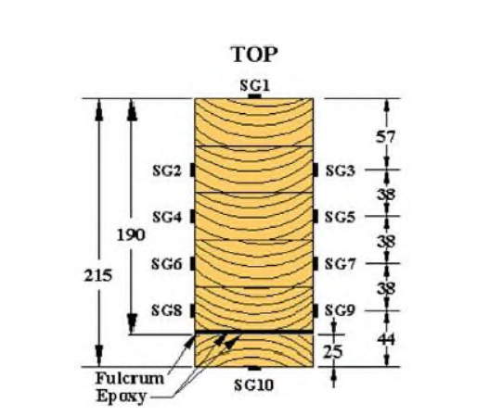
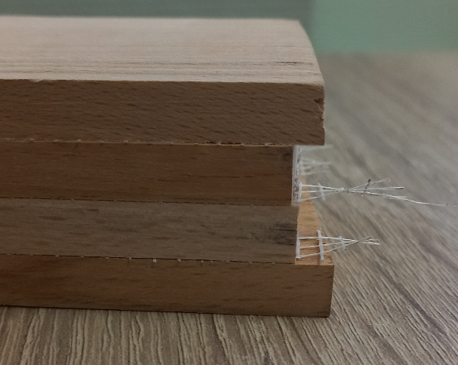
МЕЖВУЗОВСКАЯ АКСЕЛЕРАЦИОННАЯ ПРОГРАММА
АКСЕЛЕРАТОР ХОУМНЕТ
Клееный брус армированный стекловолокном
ЛИДЕР КОМАНДЫ: СКИРДИН ДМИТРИЙ

Slide 2
ВВЕДЕНИЕ В ПРЕДМЕТНУЮ ОБЛАСТЬ
Мы разрабатываем полностью экологичный клееный брус армированный стекловолокном для строительных компаний. Наши клееные конструкции примерно в 1,5 раза прочнее массивной древесиной, и в 1,27 раза прочнее клееных конструкций без армирования

Slide 3
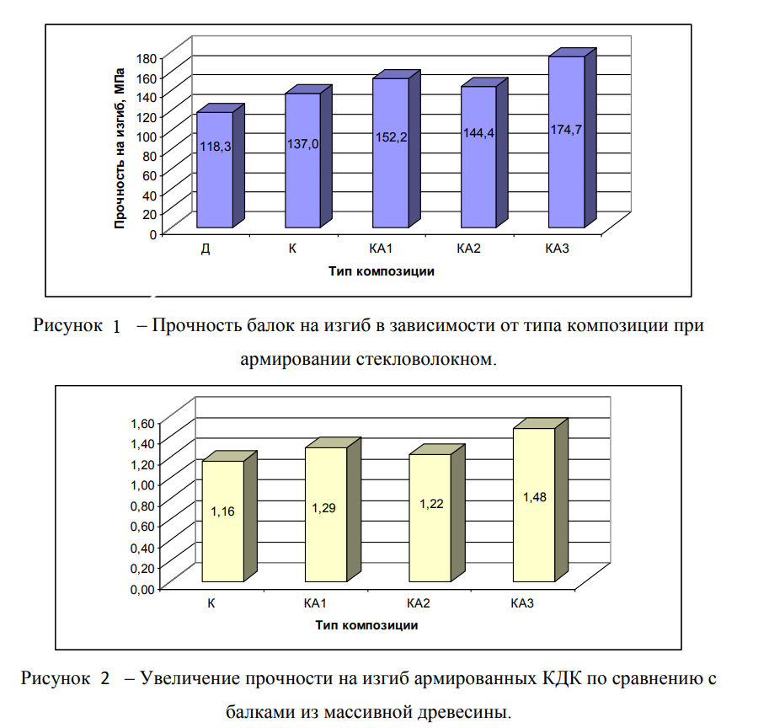
АКТУАЛЬНОСТЬ
Сейчас в строительстве не применяется метод армирования стекловолокном
Этот способ армирования, является наиболее экономически выгодным и будет иметь успех в сфере строительства
Рис.1
Марка Д | Выполнена из массивной древесины и является контрольной для других композиций
Марка К | Выполнена из клееной древесины без армирования
Марка КА1 | Выполнена из клееной древесины с армированием нижней растянутой зоны бруса
Марка КА2 | Выполнена из клееной древесины с армированием верхнего сжатой зоны бруса
Марка КА3 | Выполнена из клееной древесины с армированием нижнего и верхнего слоев древесины
Руденко О.Л. «Упрочнение деревянных клееных конструкций методом армирования стекловолокном», 2021

Slide 4
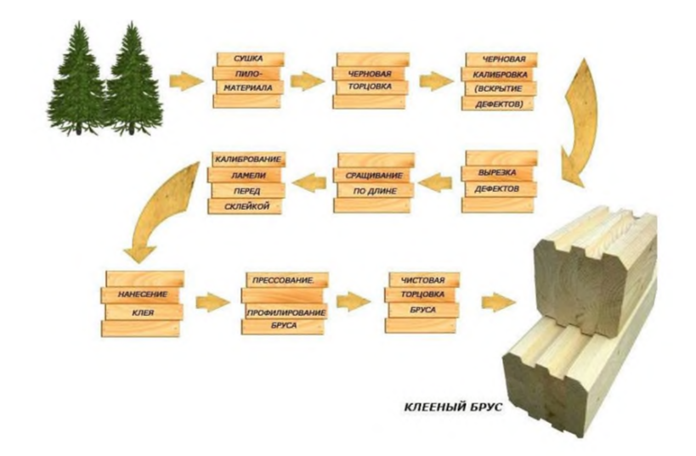
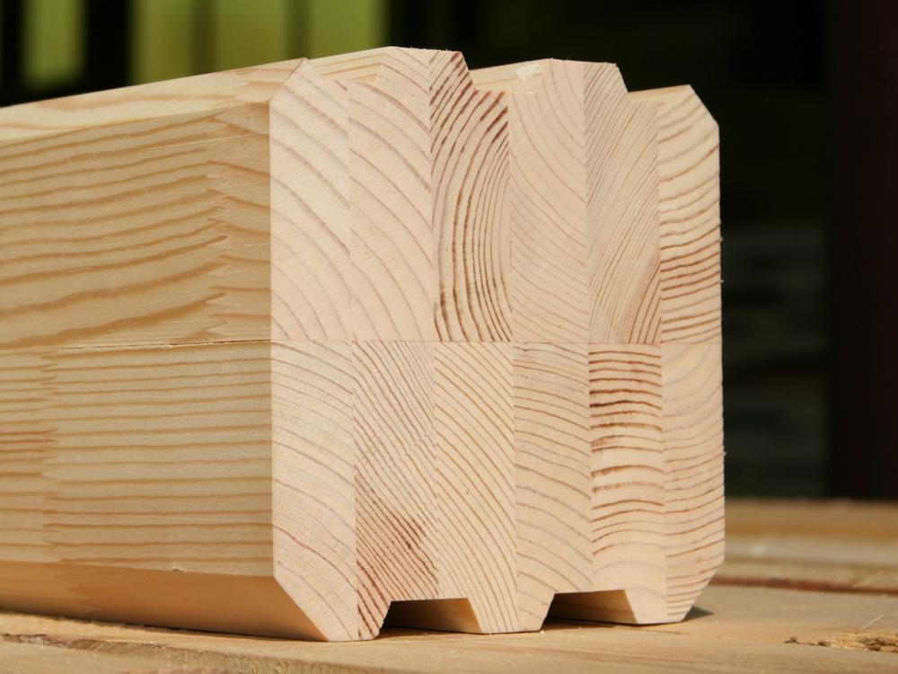
ПРОБЛЕМА
Клееный брус имеет недостаточную прочность и усложняет проект. За счет этого увеличивается конечная стоимость
Брус армированный стекловолокном – имеет увеличенную прочность, без увеличения массы и цены

Slide 5
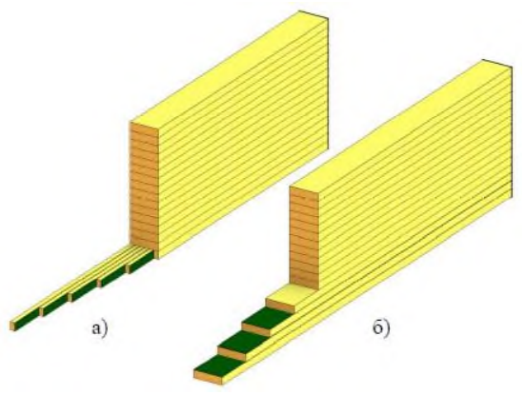
ОПИСАНИЕ ПРОДУКТА И ТЕХНОЛОГИИ
Темпы строительства деревянных сооружений и конструкций с каждым годом увеличиваются – сильно возрос интерес к армированным деревянным клееным конструкциям
В нашем изделии повышена прочность клееных конструкций в полтора раза по сравнению с массивной древесиной и в 1,27 раз прочнее клееного бруса
Смесь углеродных и стеклянных волокон позволяет создать недорогой композит, обладающий повышенной жесткостью ввиду высоких механических характеристик углеродных волокон и малой стоимости стекловолокна
На сегодняшний день аналогичные разработки на рынке отсутствуют
Рис. 3 Разработанная модель усиления деревянных конструкций с вертикальным и горизонтальным размещением стеклоткани.

Slide 6
КОНКУРЕНТЫ
 | Повышенная прочность и надежность | Средняя рыночная стоимость | Простое изготовление
Клееный брус, армированный стекловолокном (мы) | + | + | +
Армированный клееный брус от Лес-Техно (единственный производитель) | + | - | -
Клееный брус Технодрев Новый лес | - | + | +
Массивная древесина Технодрев Стройресурс Стройпортал | - | + | +

Slide 7
АНАЛИЗ РЫНКА
Производители клееного бруса на территории всей России
По данным 2022г. Треть объёма рынка России составляет 8 400 млн р.
TAM
Производители клееного бруса на территории Курской, Воронежской, Белгородской областей. Методом математического анализа треть объема рынка Курской, Воронежской и Белгородской областей 254 млн р.
SAM
Производители клееного бруса на территории Белгородской области. Методом математического анализа треть объема Белгородской области составила 80 млн р.
SOM

Slide 8
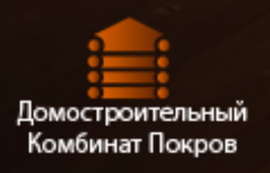
ЦЕЛЕВАЯ АУДИТОРИЯ
В2В направлен на спонтанный спрос. Клиенты всегда знают, что им нужно и в каком объеме, поэтому классическая реклама с призывами здесь плохо работает
Мы планируем продавать патенты на свою разработку заинтересованным компаниям на территории всех России. К примеру компаниям :

Slide 9
БИЗНЕС-МОДЕЛЬ
Проблема Клееный брус недостаточно прочный, что вызывает дополнительные расходы и сложности | Решение Разрабатываем клееный брус армированный стекловолокном | Уникальные ценностные предложение Значительное увеличение прочности клееного бруса, без значительного роста веса и цены |  | Нечестное преимущество Уникальная технология армирования | Сегменты клиентов Строительные компании, занимающиеся строительством и продажей клееного бруса Строительные компании в поисках решения увеличения прочности клееного бруса
 | Ключевые метрики Повышенная прочность клееного бруса Развитие и популярность у покупателей |  |  | Каналы НИИ, Акселераторы, Гранты и т.п.
Структуры расходов Покупка или аренда специального оборудования; расходные материалы; аренда помещения для проведения испытаний |  |  | Источники доходов Продажа технологии армирования клееным брусом; гранты на разработку

Slide 10
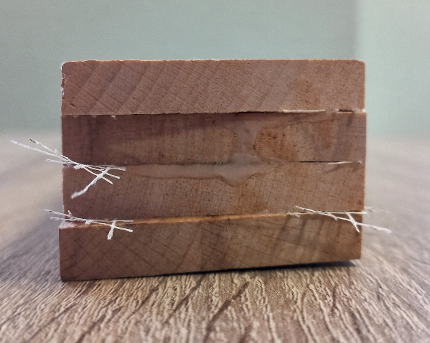
ТЕКУЩИЕ РЕЗУЛЬТАТЫ
Разработана рациональная схема армирования. На основании проведенных теоретических и экспериментальных исследований упрочнения клееных деревянных балок и конструкций методом армирования стекловолокном. На рисунках 1 и 2 представлен опытный образец
Образование идеи
Изучение литературы
Победа на акселераторе
Основание бизнеса
Развитие бизнеса
Акселерация
03.2024
06.2024
02.2024
04.2024
07.2024
07.2024
Рис.1 Рис.2

Slide 11
ЭКОНОМИЧЕСКИЕ ПОКАЗАТЕЛИ
 | 2024 | 2025 | 2026
Гранты | 1 500 000 | 0 | 0
Патенты | 0 | 240 000 | 480 000
Выручка,. руб. | 1 500 000 | 240 000 | 480 000
Расходы,. руб., в т.ч.: | 1 500 000 | 40 000 | 0
Переменные,. руб. | 0 | 40 000 | 60 000
Постоянные,. руб. | 600 000 | 0 | 0
Расходы на оборудование и испытания | 900 000 | 0 | 0
Операционная прибыль. руб. | 0 | 200 000 | 420 000
Маржа, % | 0 | 0,83 | 0,875
Активы, тыс.руб. | 900 000 | 900 000 | 900 000
Инвестиции
Кредиты, займы, тыс.руб.
12
Notes:
Для расчета финансовой модели стартапа:
https://disk.yandex.ru/i/bVXidyc6ihgXtg

Slide 12
ВОЗМОЖНОСТИ И РИСКИ
SWOT
S
Сильные стороны
W
Слабые стороны
Проект на стадии разработки и экспериментальных исследований
T
Угрозы
Нехватка финансирования для проведения исследований
O
Возможности
Технология позволяет строить просторные, прочные, экологичные дома
Увеличенная прочность, небольшая цена, экологичность
13

Slide 13
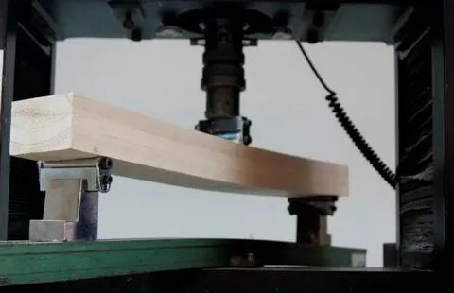
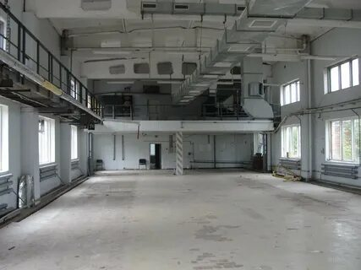
ЗАПРОСЫ К ПАРТНЕРАМ
Для окончания разработки нам необходима закупка оборудования, аренда помещения и проведения экспериментальных исследований. Помимо этого регистрация патента и уплата налогов
Поэтому мы просим помощь в предоставлении помещения для проведения испытаний, помощь в проведении экспериментальных исследований, в аренде оборудований, в продвижении проекта для поиска заинтересованных инвесторов или покупателей Или помощь в финансировании в размере 1 500 000 руб. на решение выше описанных проблем
14

Slide 14
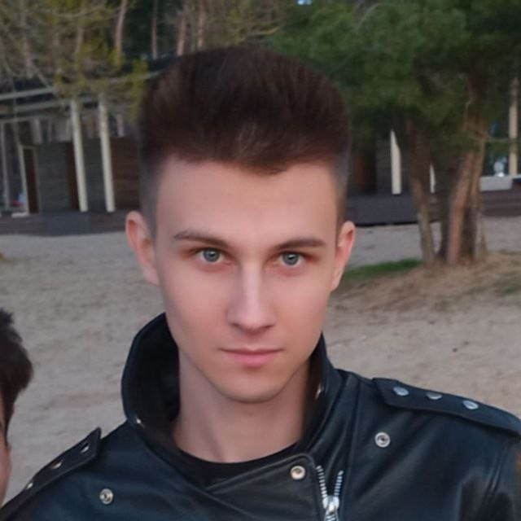
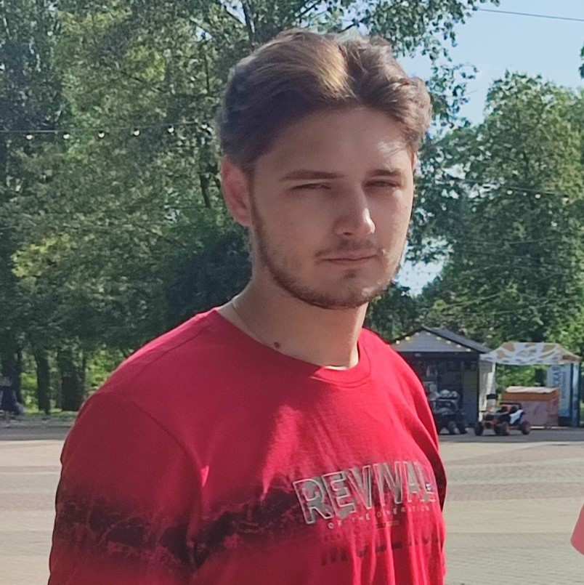
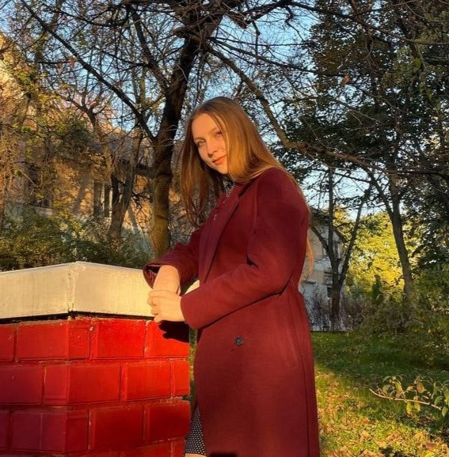
КОМАНДА
Ключевые члены команды WoodWorks
Фото
Фото
Фото
Фото
Фото
Скирдин
Дмитрий
Сергеевич
Лидер
Акиньшин
Илья
Сергеевич
Маркетолог
Бессонова
Анна
Владимировна
Дизайнер
Никита
Александрович
Манаков
Аналитик
Черненко
Серафим
Александрович
Администратор

Slide 15
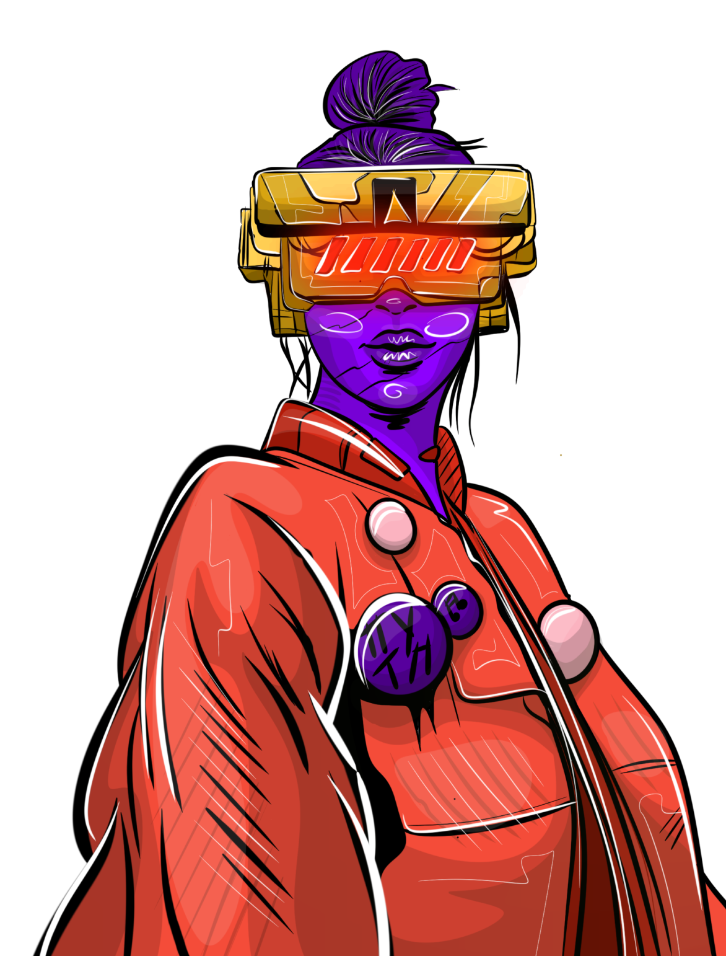
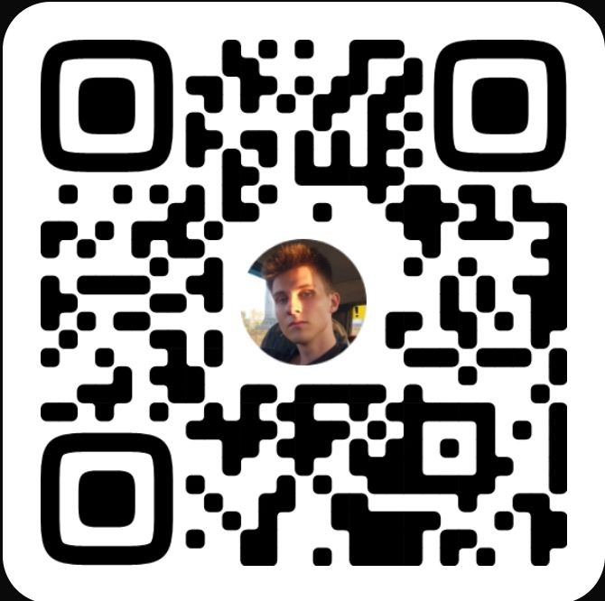
КОНТАКТЫ
@Nidrix
@Nidrix
darkfoxdarkfox@yandex.ru
+7 950 714 27 61

